Slide 1

PHÒNG GD&ĐT QUẬN LONG BIÊN
TRƯỜNG MẦM NON GIANG BIÊN
LĨNH VỰC PHÁT TRIỂN THẨM MỸ
Đề tài: Vẽ con bò
Độ tuổi: 5- 6 tuổi
Người dạy: Lê Thị Huệ

Slide 2

Cô và trẻ cùng hát:
Đố bạn

Slide 3

Quan sát tranh,
đàm thoại

Slide 4
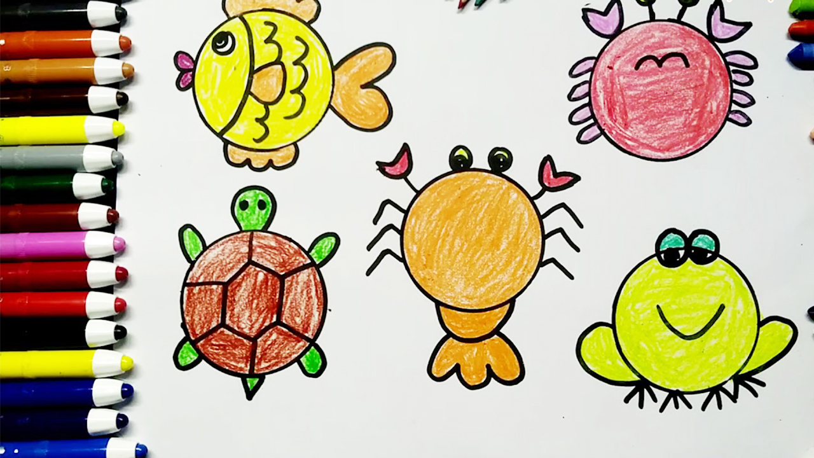

Slide 5

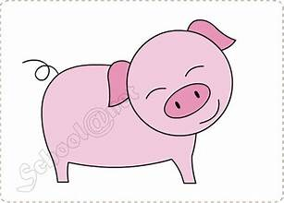
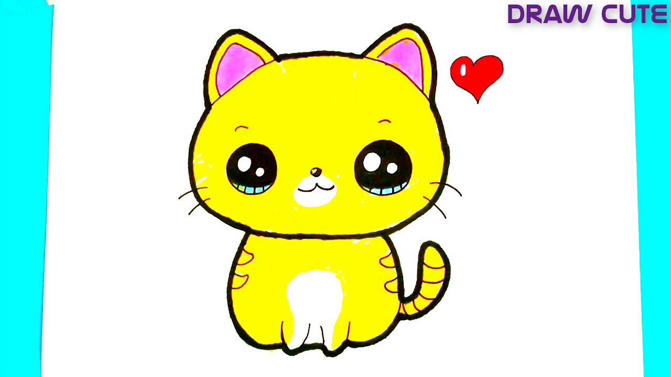
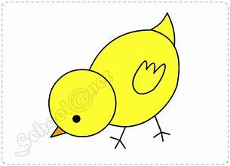

Slide 6
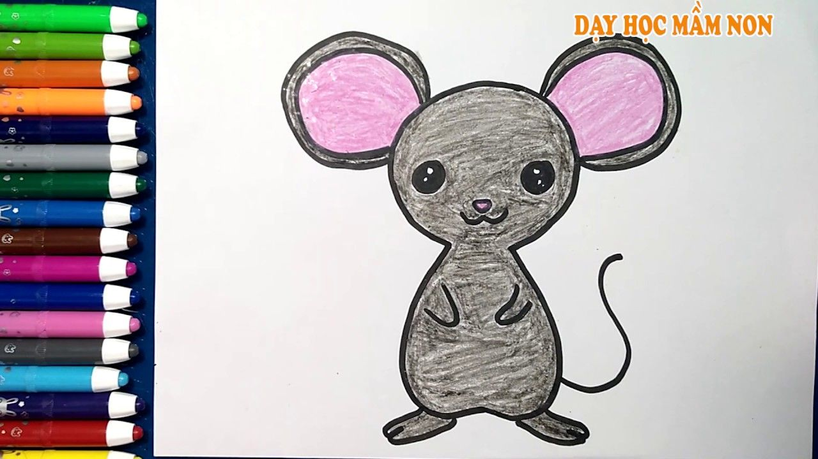

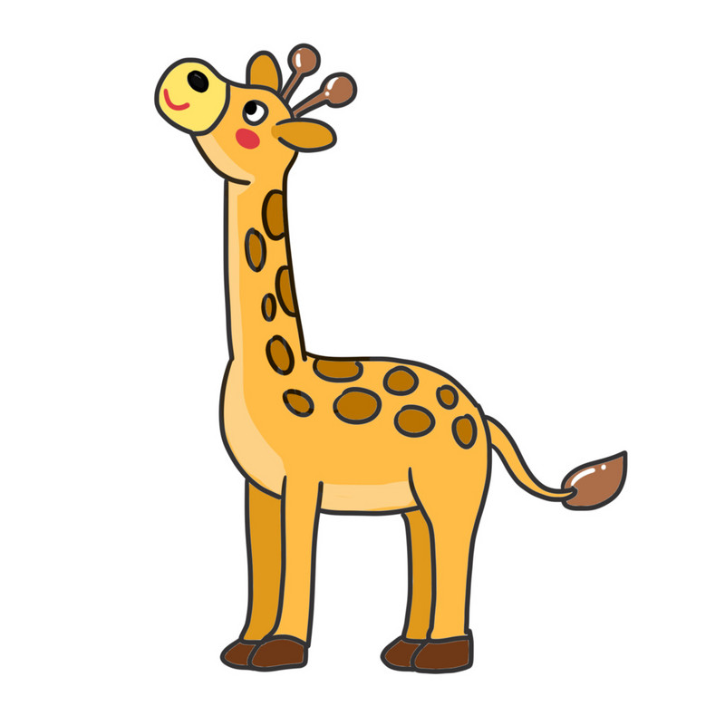


Slide 7
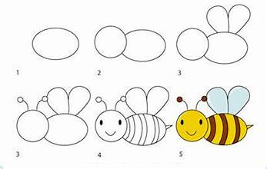
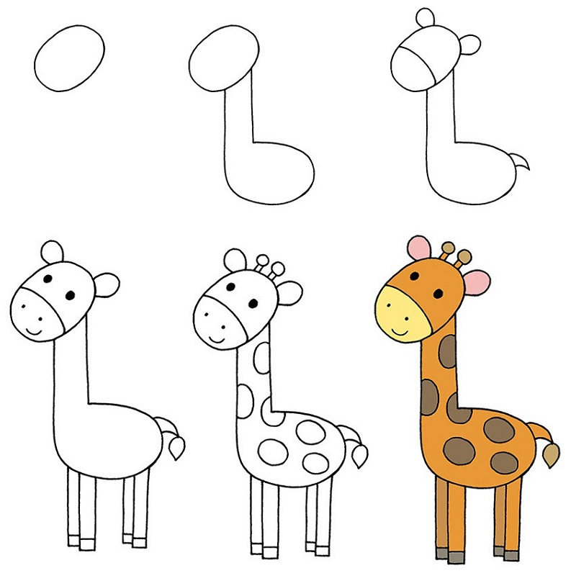
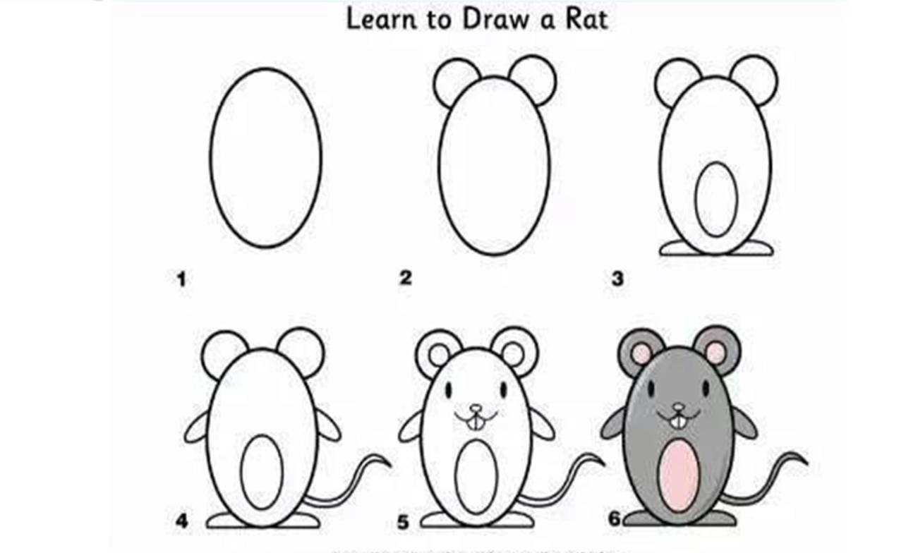
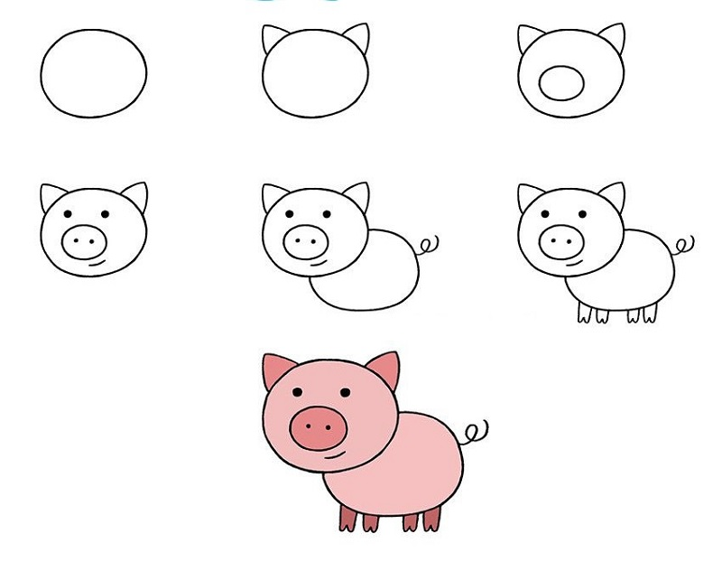

Slide 8

Trẻ thực hiện

Slide 9

Nhận xét sản phẩm

Slide 10

Giờ học đến đây là kết thúc.
Xin chân thành cảm ơn.

